Slide 1
Conhecimento e Raciocínio
Aula 4
Lógica Difusa
Viriato A.P. Marinho Marques
DEIS - ISEC
2020 / 2021

Slide 2
9.1 Métodos de Representação
9.1 Métodos de Representação
  Probabilidade
    Redes Bayesianas
    Árvores de Decisão Bayesianas (PROSPECTOR)
    Cadeias de Markov
  Teoria de Dempster-Shaffer
  Factores de Certeza (Certainty Factors - CF)
    MYCIN
    CLIPS
    EXSYS: Soma, Multiplicação, Max, Min, Média, Mycin...
  Lógica Difusa
    Inferência de Mamdani / JFS freeware
    Regra Composicional de Inferência / Sistema CADIAG-2
    Fuzzy Pattern Matching / Fuzzy CLIPS
Módulo II

Slide 3
9.2 Conjuntos Difusos
9.2 Conjuntos Difusos
O conceito de Conjunto Difuso foi introduzido por L.A. Zadeh nos anos 60. Com base neste conceito surgiram posteriormente:
  Números e Intervalos Difusos
  Computação com Palavras (Computing with Words - CW)
  Teoria da Possibilidade
  Lógica Difusa.
A Lógica Difusa provou ser uma base de trabalho muito consentânea com a realidade. É utilizada com grande sucesso como base de processos de inferência em
  Sistemas de Controlo
  Sistemas Periciais

Slide 4




9.2 Conjuntos Difusos
Conjunto Difuso: Um conjunto a que cada elemento pode pertencer “não completamente” mas apenas “parcialmente”
  O grau de pertença é expresso por um número ou por uma função μ(x)
  Varia entre 0 e 1.
Formalmente:
  Se X é uma colecção de objectos denotados genericamente por x, um conjunto difuso Ã definido em X é um conjunto de pares ordenados da forma
  A função μ chama-se Função de Pertença
  Representa o grau de pertença do elemento x ao conjunto difuso
Exemplo
Conjunto de inteiros próximos de 1:

Slide 5
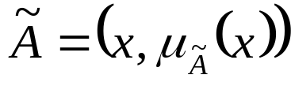







9.2 Conjuntos Difusos
A Função de Pertença pode ser contínua:
  Neste caso o conjunto difuso representa-se na forma
Exemplo
Conjunto de reais próximos de 25
(Portanto, se x=25, μ=1)
Operações com Conjuntos Difusos
Segundo Zadeh:
  Intersecção
  Reunião
  Complementação
NOTA: Portanto, dado um Universo U, um seu elemento que não figure num conjunto nele definido, deverá aparecer no seu complementar com grau de pertença 1.

Slide 6
9.2 Conjuntos Difusos
Portanto:
  A∩B
  Elementos comuns a A e B sendo μ de cada um μ_{A∩B} = min(μ_{A}(x), μ_{B}(x))
  A∪B
  Elementos comuns e não comuns a A e B sendo μ_{A∪B} = max(μ_{A}(x), μ_{B}(x))
  /A
  Todos os elementos do Universo de A, sendo μ de cada um μ_{/A} = 1-μ_{A}
Exemplos
  Seja X o conjunto de modelos de casas possíveis, considerando o número de quartos de 1 a 10.
  Seja μ(x) a função de pertença de Ã, definida pela condição difusa "a casa do tipo x é confortável para uma família de 4 pessoas":
  Ã = {(1,0.2), (2,0.5), (3,0.8), (4,1), (5,0.7), (6,0.3)}

Slide 7
9.2 Conjuntos Difusos
Dados Ã e Ñ
  Ã = Casas confortáveis para 4 pessoas =
    = {(1,0.2), (2,0.5), (3,0.8), (4,1), (5,0.7), (6,0.3)}
  Ñ = Casas grandes =
  = { (3,0.2), (4,0.4), (5,0.6), (6,0.8), (7,1), (8,1), (9,1), (10,1)}
os seguintes conjuntos difusos têm os respectivos significados:
Casas grandes E confortáveis para 4 pessoas =
= Ã∩Ñ =
= {(3, 0.2), (4,0.4), (5,0.6), (6,0.3)}
Casas grandes OU confortáveis para 4 pessoas=
=Ã∪Ñ =
={(1,0.2), (2,0.5), (3,0.8), (4,1), (5,0.7), (6,0.8), (7,1), (8,1), (9,1), (10,1) }
Casas pequenas=
= /Ñ =
= {(1,1), (2,1), (3,0.8), (4,0.6), (5,0.4), (6,0.2)}

Slide 8
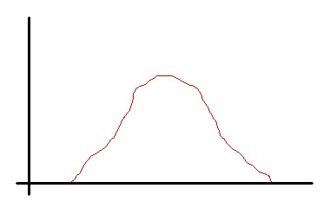
9.3 Números Difusos
9.3 Números Difusos
Um Número Difuso Ñ representa um valor aproximado de N, em que N se chama Valor Médio
  A função de pertença de um número difuso tem apenas um máximo, e sempre de valor 1
  As funções de pertença normalmente utilizadas para números difusos são triangulares
  As trapezoidais usam-se para Intervalo Difusos.
Exemplo
Fuzzy Number (cerca de) 49:
~49 = {(x,μ_{~49}(x)) | x ∈ |R, μ_{~49}(x)}
Aproximação
⇒

Slide 9
9.3 Números Difusos
A notação Alfa-Cut é aplicável apenas a funções de pertença trapezoidais (e triangulares) e simplifica muito os cálculos:
  Um intervalo difuso é representado pelas 4 abcissas A, B, C e D dos pontos em que μ=0, μ=1, μ=1 e μ=0 (trapézios).
  Para um número difuso de forma triangular, B=C
A B C D
α
β
Na notação LR (Left-Right) são dados B, C e as aberturas α e β
Operações Aritméticas
Por aplicação do chamado Teorema da Extensão, as operações com Números Crespos (Crisp Numbers) podem ser estendidas aos Números Difusos:

Slide 10
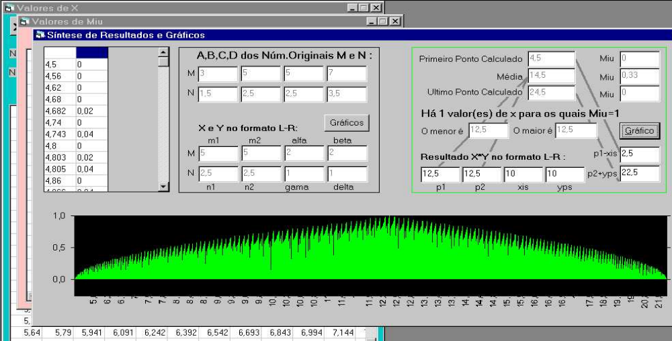
9.3 Números Difusos
O cálculo pela definição é muito moroso:
Exemplo
Adição: μ_{Ã ⊕ Ñ} = sup_{z= x + y} min [μ_{Ã}(x), μ_{Ñ}(y)]
Sejam os números difusos Ã e Ñ
Para cada x_{i} de Ã
Para cada y_{j} de Ñ
Calcular z_{i} = x_{i} + y_{j}
Calcular min(μ(x)_{i} , μ(y)_{i})
Fim Para
Para cada z_{i}
Determinar μ(z)_{j}=max(μ(z)_{i})
Resultado: O conjunto dos {z_{i}, μ(z)_{i}}
Prós:
  Funciona para qualquer forma de função de pertença
Contras:
  Muito moroso
  Obriga a discretizar as funções de pertença contínuas
Aspecto gráfico da adição de dois números difusos executada pela definição

Slide 11
9.3 Números Difusos
As operações na notação Alfa-Cut ou LR, com formas trapezoidais, são
  Compreensíveis a partir da aritmética de intervalos crespos
  Facilmente implementadas
Para intervalos crespos [a,b] e [c,d] os extremos dos intervalos resultantes são:
[a,b] + [c,d] = [a+c, b+d]
[a,b] - [c,d] = [a-d, b-c]
[a,b] * [c,d] = [min(ac, ad, bc, bd), max(ac, ad, bc, bd)]
[a,b] / [c,d] = [a,b] * [1/d, 1/c] = [min(a/d, a/c, b/d, b/c), max(a/d, a/c, b/d, b/c)]
α.[a,b] = [αa, αb] se α>0
= [αb, αa] se α<0
Para efeitos de cálculo, um intervalo difuso pode ser encarado como definido pelos extremos de dois intervalos crespos:
A B C D

Slide 12
9.3 Números Difusos
Portanto, aplicando “duas vezes” as fórmulas anteriores, obtém-se:
1. Adição:
(m0, m1, m2, m3) + (n0, n1, n2, n3) = (m0+n0, m1+n1, m2+n2, m3+n3)
2. Subtracção:
(m0, m1, m2, m3) - (n0, n1, n2, n3) = (m0-n3, m1-n2, m2-n1, m3-n0)
3. Multiplicação:
(m0, m1, m2, m3) x (n0, n1, n2, n3) =
= (min(m0n0, m0n3, m3n0, m3n3), min(m1n1, m1n2, m2n1, m2n2),
max(m1n1, m1n2, m2n1, m2n2), max(m0n0, m0n3, m3n0, m3n3))
4. Divisão :
(m0, m1, m2, m3) / (n0, n1, n2, n3) =
= (min(m0/n0, m0/n3, m3/n0, m3/n3), min(m1/n1, m1/n2, m2/n1, m2/n2), max(m1/n1, m1/n2, m2/n1, m2/n2), max(m0/n0, m0/n3, m3/n0, m3/n3))
“o limite menor” menos “o limite maior” dá “o limite menor” ( o mais à esquerda)
Este processo repete-se para “o intervalo interno [m1,m2]”
Simétrico para “o limite maior”
Na multiplicação nada se pode dizer acerca do resultado dos produtos. Portanto, “os limites menores” têm de recorrer ao min ...
...e os “maiores” ao max
A divisão obtém-se a partir da multiplicação

Slide 13
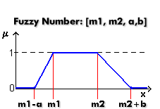
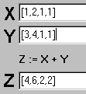
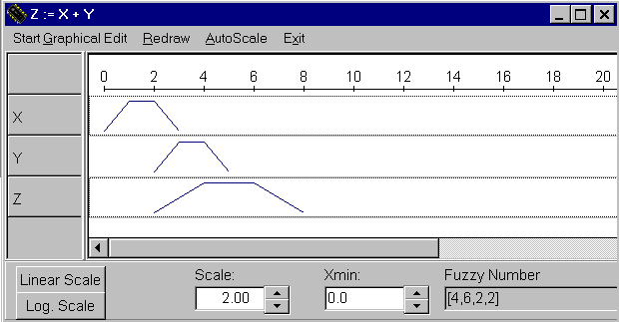
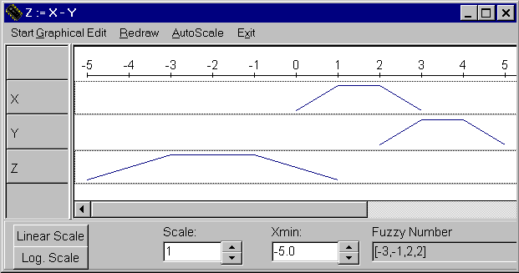
9.3 Números Difusos
Exemplo:
Adição e Subtracção de 2 números difusos
α-cut (0,1,2,3) + (2,3,4,5) = (2,4,6,8) (0,1,2,3) - (2,3,4,5) = (-5,-3,-1,-2)
LR (1,2,1,1) + (3,4,1,1) = (4,6,2,2) (1,2,1,1) - (3,4,1,1) = (4,6,2,2)

Slide 14
9.4 Computação com Palavras
9.4 Computação com Palavras (Computing with Words - CW)
Conjuntos difusos podem representar termos linguísticos: basta atribuir um valor médio e uma difusão à tradução do "conceito" pretendido
Exemplo
  Velho: Ñ_{(velho)} = {(u, μ_{velho}(u)) | u ∈ [0,100]}
μ_{velho}(u) = 0 se μ ∈ [0,50]
μ_{velho}(u) =1 / (1+((u-50)/5)⁻²) se μ ∈ ]50,100]
Na aproximação por trapézios teríamos qualquer coisa deste tipo:
50 anos
Neste exemplo a Variável Linguística “idade” foi adjectivada pelo termo Alta gerando o termo Velho.

Slide 15
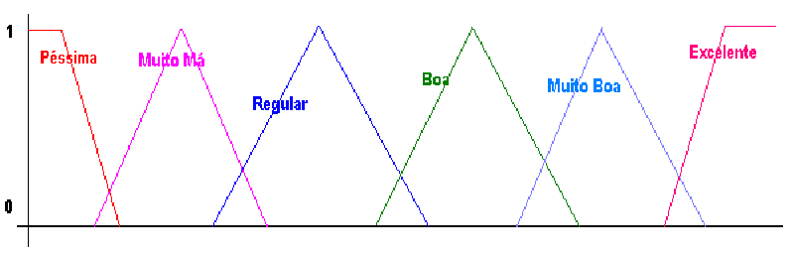
9.4 Computação com Palavras
Deste modo um vocabulário pode ser associado a qualquer variável linguística:
  Cada termo linguístico é uma graduação da variável
  Cada termo linguístico é representado por um conjunto difuso
Exemplo:
Seja a variável profissão classificada em função do rendimento que gera. Poderia ser:
(não desenhado à escala)
10 50 150 250 500 1000c
A classificação é subjectiva: pode recorrer-se a estatísticas e existem métodos para desenhar os conjuntos difusos a partir dos resultados obtidos (ver Zimmerman)

Slide 16
9.4 Computação com Palavras
Numa escala unitária, de modo semelhante, podem também representar-se:
  Quantificadores: Todos, quase todos...alguns...nenhum
  Qualificadores de Frequência: Sempre,...Por Vezes...Nunca
Além de qualificadores e quantificadores, a linguagem comum recorre a Modificadores (hedge modifiers):
  Muito: É normalmente traduzido pela função condensação, que eleva ao quadrado a função μ do termo original:
  Muito(velho) = {(u, μ ²_{velho}(u)) | u ∈ [0,100]}
  μ_{velho}(u) = 0 se μ ∈ [0,50]
μ_{velho}(u) =1 / (1+((u-50)/5)⁻²)² se μ ∈ ]50,100]
  Aproximadamente ou Cerca de: É normalmente traduzido pela função dilatação, que calcula a raiz da função μ do termo original:
  Aproximadamente(velho) = {(u, μ ^{1/2}_{velho}(u)) | u ∈ [0,100]}
  μ_{velho}(u) = 0 se μ ∈ [0,50]
μ_{velho}(u) =1 / (1+((u-50)/5)⁻²)^{1/2} se μ ∈ ]50,100]

Slide 17
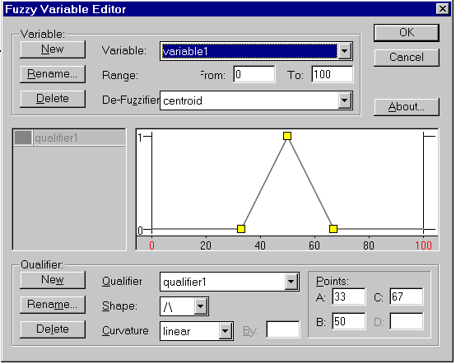
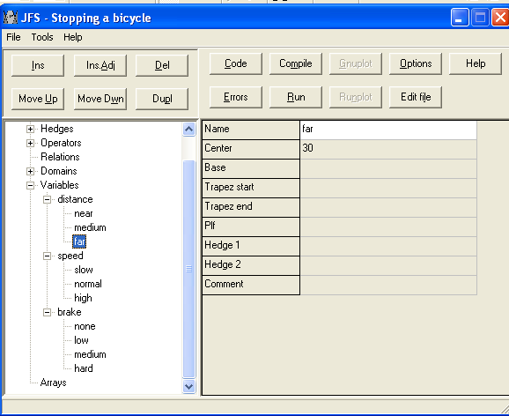
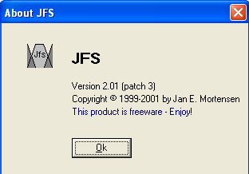
9.4 Computação com Palavras
Exemplo: FLINT (Uma ferramenta do LPA-Prolog)
Definição das funções de pertença de Termos Linguísticos usando uma opção do FLINT
Exemplo: JFS (freeware)
Controlar a travagem de um veículo
Definição de termos linguísticos como graduações das variáveis distância, velocidade e intensidade de travagem

Slide 18
9.5 Inferência Difusa
9.5 Inferência Difusa
Com conjuntos, números difusos e termos linguísticos, torna-se fácil representar regras If...Then em correspondência directa com a realidade. Duas aplicações típicas são Sistemas de Controlo e Sistemas Periciais:
Sistemas Periciais:
  Diagnóstico: SE a febre é muito(alta) e a tosse é seca ENTÃO é gripe
  Crédito: SE o rendimento é (baixo OU muito(baixo)) OU
  SE o rendimento é (médio OU alto) E o débito é muito alto
  ENTÃO o risco é grande
Sistemas de Controlo:
  ABS: SE roda bloqueada ENTÃO eliminar pressão no disco
        SE roda por vezes(bloqueda) ENTÃO diminuir pressão
  Caldeira: SE temperatura alta E pressão alta
        ENTÃO baixar muito a alimentação de gás

Slide 19
9.5 Inferência Difusa
Têm sido definidos várias inferências, em si. Vamos ver duas:
  A Inferência de Mandani, muito usada em sistemas de controlo
  A Regra Composicional de Inferência (RCI), de Zadeh, usada p.e. em sistemas de diagnóstico
Qualquer dos métodos permite obter conclusões com um grau de verdade variável, em função dos graus de verdade da premissa.
Exemplo:
SE o rendimento é baixo E o débito é muito(alto) ENTÃO o risco é grande
Premissa:
Duas cláusulas cujos valores de μ (termo “rendimento baixo” e “débito muito(alto)”) expressam “quanto o rendimento é baixo” e “o débito é alto”
Conclusão:
Alguma forma de expressar “quanto o risco é grande”

Slide 20
9.5 Inferência Difusa
Note-se que:
  A semântica “quanto o rendimento é baixo” é a mesma de “quanto é verdadeiro que o rendimento seja baixo”
  A semântica “quanto o débito é alto” é a mesma de “quanto é verdadeiro que o débito seja alto”
  A semântica “quanto o risco é grande” é a mesma de “quanto é verdadeiro que o risco seja grande”
Estamos em presença de um tipo de lógica no qual, entre verdadeiro e falso, se admite a existência de graduações:
  As inferências são feitas com base em termos linguísticos
  A incerteza inerente a este tipo de representações e o Raciocínio Aproximado (aproximate reasoning) nada tem a ver com probabilidade. Esta incerteza expressa possibilidade
De termos linguísticos, graus de verdade e possibilidade, derivam a Lógica Difusa e a Teoria da Possibilidade.

Slide 21
9.5.1 Inferência de Mamdani
9.5.1 Inferência de Mamdani
Num sistema de controlo os sinais de erro, numéricos, representam uma diferença entre o objectivo pretendido e a saída actual:
  1) Para realizar as inferências com base em termos linguísticos, os sinais de erro são transformados em termos linguísticos
  2) Realiza-se uma inferência para cada regra IF...THEN
  3) O resultado de cada uma tem de ser combinado num único conjunto difuso
  4) Esse conjunto difuso tem de ser transformado num valor numérico para aplicação aos actuadores
Fuzzificação
Inferência
Agregação
Desfuzzificação
saída(s)
Objectivo
Regras If...Then
Conclusões
Combinação e Tradução Numérica
realimentação

Slide 22
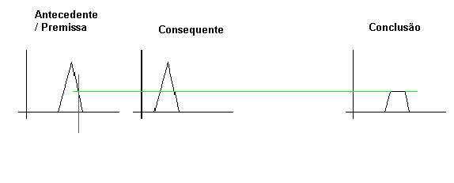
9.5.1 Inferência de Mamdani
Na inferência segundo Mandani o μ da conclusão obtém-se cortando o termo linguístico do consequente pelo valor de μ do antecedente
  Se houver mais que 1 antecedente (ligados pelo operador E) determina-se o mínimo desses μ
Exemplo: Num sistema de controlo de velocidade de um motor, suponhamos que 200r.p.m. corresponde a um erro positivo baixo e que a regra é
“Se erro positivo baixo então diminuir muito pouco a velocidade”
Termo linguístico desconhecido
Erro positivo baixo
Actuação negativa muito baixa
μ=0,45
200 r.p.m.

Slide 23
9.5.1 Inferência de Mamdani
Exemplo: Inferência de Mandani num Fuzzy ES
Suponhamos um ES destinado a calcular o limite de crédito a conceder a um cliente de um banco. Sejam 4 regras:
  1. SE o candidato é novo E o rendimento é baixo ENTÃO o crédito é baixo
  2. SE o candidato tem outros créditos, ENTÃO o crédito é baixo
  3. Se o candidato tem bens próprios, ENTÃO o crédito é alto
  4. Se o candidato sofre de doença crónica, ENTÃO o crédito é médio
Fuzzificação
Regra 1: Fuzzificar idade do candidato (dada em anos) μ(idade)=0,8
Fuzzificar rendimento (dado em $/mês) μ($)=0,2
Regras 2, 3 e 4: Fuzzificadas por método análogo
Inferência
Regra 1: A condição E é avaliada como min(μ(idade), μ($))=min(0.8,0.2)=0,2
Obtém-se assimμ(Regra1)=0,2 porque o termo crédito baixo é “cortado” por μ(Regra1), o min de entre os dois
Regras 2, 3 e 4: O valor de outros créditos, bens próprios e gravidade da doença crónica são fuzzificados pelo mesmo processo. Suponhamos que para a regra 2. se obteve μ(Regra2)=0,3

Slide 24
9.5.1 Inferência de Mamdani
Agregação
As regras 1 e 2 têm a mesma conclusão (crédito baixo). O operador subentendido entre elas é o OU:
  1. SE o candidato é novo E o rendimento é baixo ENTÃO o crédito é baixo
OU
  2. SE o candidato tem outros créditos, ENTÃO o crédito é baixo
Como se trata de uma disjunção, entre as conclusões geradas por uma e outra determina-se μ(1,2) = max(μ(Regra1), μ(Regra2))=max(0.2, 0.3)=0.3
O conjunto de operações min e max utilizadas para interpretar as regras 1. e 2. designa-se por Método MAX-MIN: o min é utilizado nos antecedentes e o max na agregação de conclusões de duas (ou mais) regras que têm igual conclusão
Desfuzzificação
As regras 1 e 2 geraram um único termo conclusão (crédito baixo cortado a 0.3). Suponhamos que:
  A regra 3 gerou como conclusão crédito alto cortado a 0.7
  A regra 4 gerou como conclusão crédito médio cortado a 0.5

Slide 25
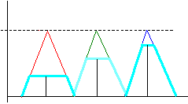
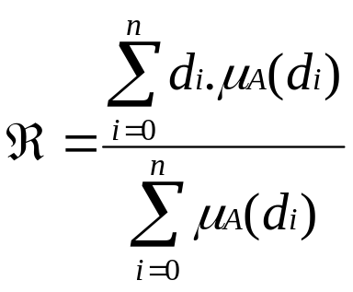
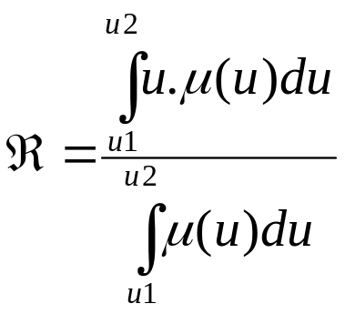
9.5.1 Inferência de Mamdani
Valores de corte gerados pela aplicação das regras 1a 4: 0.3, 0.5 e 0.7
Para determinar o crédito a conceder, estas conclusões têm de ser combinadas num só número crespo final. É isto a Desfuzzificação.
O método mais usado é o COA (Center of Area) ou Centróide. Consiste em determinar a abcissa do baricentro. As dimensões do resultado são $ e portanto representa o valor do crédito a conceder.
Para μ discreta:
Para μ contínua:
μ=abcissas

Slide 26
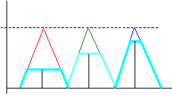
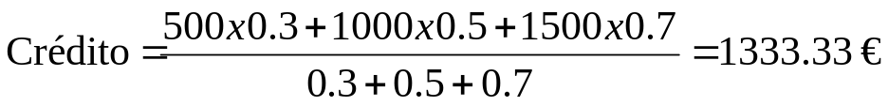
9.5.1 Inferência de Mamdani
O COA representa o Centro de Gravidade de uma figura geométrica:
  Neste caso pretendemos o Centro de Gravidade da figura delimitada pelo azul claro, que representa a conclusão das regras 1 a 4.
  Este centro de gravidade é uma abcissa x: Ela representa o valor do crédito a conceder
250 500 750 1000 1250 1500 1750
?
  Note-se que, como Alto possui maior massa (tem valores de μ mais altos) é de esperar que o COA obtido se situe acima do ponto médio (1000)
Como os trapézios são simétricos e o corte superior é plano , podemos calcular uma aproximação de COA designada por Weighted Average. Para cada trapézio tem-se
média(Baixo)=500 média(Médio)=1000 média(Alto)=1500
... e depois combinam-se os valores assim obtidos:

Slide 27
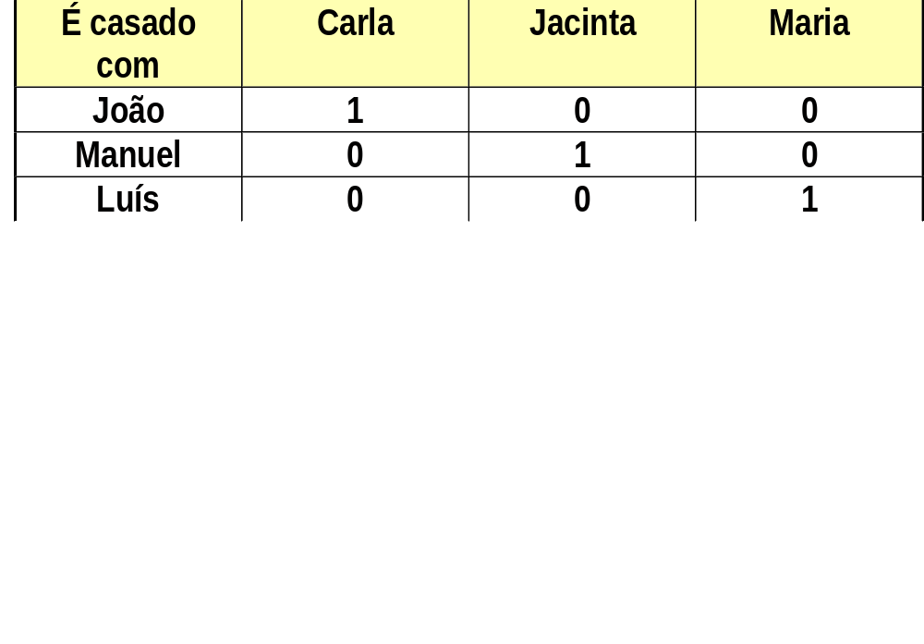
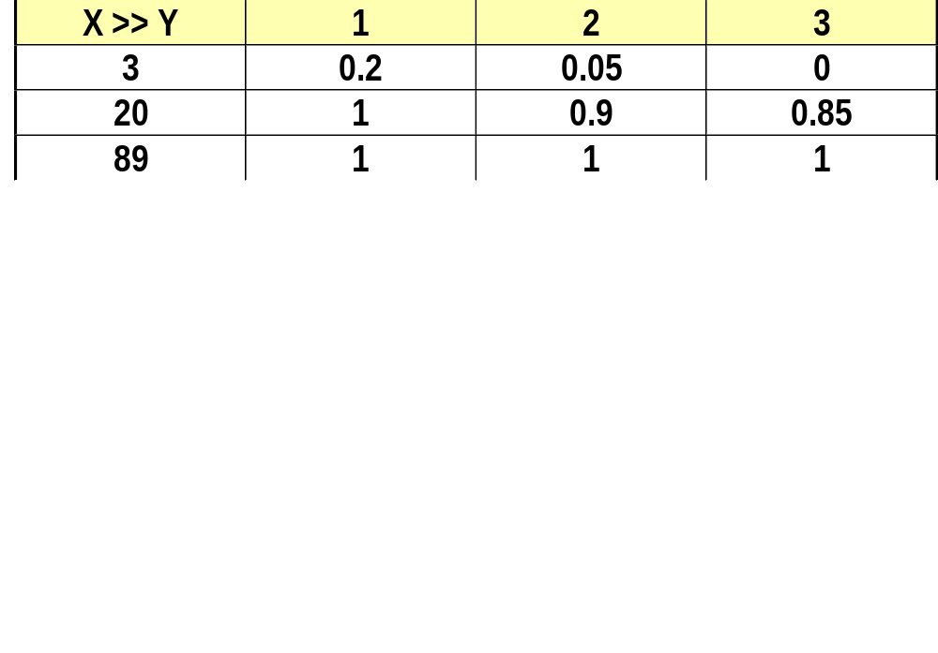
9.5.2 Regra Composicional de Inferência
9.5.2 Regra Composicional de Inferência (RCI - Zadeh)
A Regra Composicional de Inferência baseia-se em Relações Difusas
  Sejam as seguintes relações:
  Relação Crespa “X é casado com Y”
Só utiliza 0’s e 1’s (verdadeiro / falso)
  Relação Difusa “X é muito maior que Y”
Utiliza Graus de Pertença à Relação

Slide 28
9.5.2 Regra Composicional de Inferência
Uma relação difusa pode ser dada por uma tabela ou por uma função:
  Exemplo
  A seguinte função pode traduzir a relação “x é bastante maior que y”
0 se x≤y
μ_{~R}(x,y) =(x-y)/10y se y<x≤11y
1 se x>11y
A RCI permite efectuar inferências a partir de duas relações difusas, recorrendo à operação de Composição de Relações. Cada inferência equivale a um Modus Ponens Generalizado:
Premissa: S₁ is Q₁
Implicação: S₁ ~R S₂
--------------------------------------
Conclusão: S₂ is Q₂ em que ~R é uma relação difusa

Slide 29
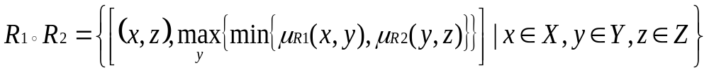
9.5.2 Regra Composicional de Inferência
Exemplo
MPG (exemplo do Zimmerman):
SE o tomate está vermelho ENTÃO está maduro
O tomate está amarelado
-----------------------------------------------------------------
O tomate está pouco maduro
Exemplo
Aplicação ao Diagnóstico:
SE o sintoma é {X} ENTÃO o diagnóstico é Y
O sintoma é semelhante a {X} num grau λ₁
-----------------------------------------------------------------
O diagnóstico é Y num grau λ₂
Composição de Relações Difusas (Zadeh):

Slide 30

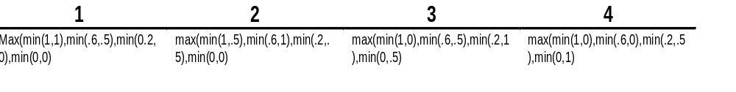

9.5.2 Regra Composicional de Inferência
Exemplo Seja o universo X={1,2,3,4}
Seja ~R1 = "x é pequeno" = {(1,1), (2,.6), (3,.2), (4,0)}
Seja ~R2 = "x e y são aproximadamente iguais”
A Composição de Relações obtém-se (quase) como uma multiplicação de matrizes (o número de colunas da primeira matriz tem de ser igual ao número de linhas da segunda) :
{(1,1), (2,.6), (3,.2), (4,0)}
°
=
=
A relação resultado traduz “y é aproximadamente pequeno”. Note-se que para “3” e “4” o valor μ subiu devido à “dilatação” originada pelo termo “aproximadamente” que em ~R1 não existia.
=

Slide 31
9.6 Possibilidade e Lógica Difusa
9.6.1 Possibilidade e Necessidade
Possibilidade: uma forma de incerteza que exprime uma avaliação (eventualmente *) subjectiva acerca de certa questão
Exemplos
Uma pessoa é “nova” ou “velha” mas não se sabe exactamente a sua idade
Um forno está “quente” ou “frio” mas não se sabe a exactamente a sua temperatura
Num semáforo:
  A probabilidade de verde, amarelo e vermelho é p.e. 5/10, 1/10 e 4/10
  A possibilidade de verde, amarelo ou vermelho é 1 (para qualquer das cores) porque se sabe que é “completamente possível” que a cor visível seja uma destas
Dado um conjunto difuso, a possibilidade de um valor x é numericamente igual a μ(x)
(*) No CADIAG-2 o autor defende que no domínio do diagnóstico possibilidade e probabilidade têm o mesmo valor. Normalmente possibilidade > probabilidade.

Slide 32




9.6.1 Possibilidade e Necessidade
Proposições da forma “x é ”, em que x é um objecto, implicitamente contêm uma referência a um atributo A do objecto X (i.e. são representáveis por ternos OAV em que valor é um conjunto difuso que representa um termo linguístico)
Exemplo
“a água está quente” é equivalente a “a temperatura da água é alta”, em que “temperatura” é um atributo do objecto “água” e alta o valor desse atributo.
A Equação de Atribuição Relacional (RAE) de Zadeh formaliza este processo de atribuição, baseando-se numa relação difusa ~R:
A RAE induz uma distribuição de possibilidade cuja função de distribuição, π_{x}(u), tem valores numericamente iguais aos da função de pertença que define o termo linguístico. Ou seja:
em que o símbolo “ ” significa “é definida como”.

Slide 33

9.6.2 Variável Linguística Verdade
A necessidade, N, está intimamente relacionada com a possibilidade:
  Possibilidade e Necessidade são Medidas Difusas
  A necessidade é “mais exigente” e restritiva no sentido em que mede quão necessariamente um facto é possível, em função de outro conhecido.
  N=1 indica que um facto é "necessariamente verdadeiro"
9.6.2 Variável Linguística Verdade
De todas as variáveis linguísticas, uma assume particular importância: a variável Verdade
Admitindo graduações desta variável (completamente falso, falso ... pouco verdadeiro, verdadeiro, completamente verdadeiro) diferencia-se claramente a lógica clássica da lógica difusa: agora há graus de verdade expressos por termos linguísticos que são representáveis por conjuntos difusos.

Slide 34
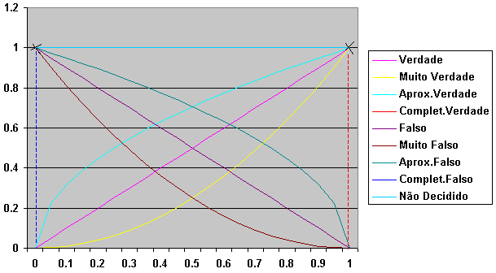


9.7 Sistema Pericial CADIAG-2
Termos da variável linguística "verdade" segundo Baldwin
9.7 CADIAG-2
A teoria dos conjuntos difusos, possibilidade e composição de relações permitem tratar os quadros médicos, inerentemente inexactos, de forma adequada:
  Suportam aproximações linguísticas dos termos médicos
  Suportam métodos de raciocínio aproximado através da lógica difusa
O CADIAG-2 (Computer Assisted Diagnosis) é um Sistema Pericial de Diagnóstico Médico baseado em na Teoria da Possibilidade e na Composição de Relações Difusas.

Slide 35
9.7.2 CADIAG-2: Conhecimento
Fuzzy Set Theory in Medical Diagnosis, Adlassnig, K.P.
IEEE Transactions on Systems, Man and Cybernetics Vol.SMC-16, Nº2, March/April 1986
9.7.2 CADIAG-2: Representação do Conhecimento
Conhecimento médico e dados dos pacientes são representados por 8 relações difusas:
Relações sintoma+testes - doença R(S_{i} , D_{j}), μ_{o}
Relações sintoma+testes - doença R(S_{i} , D_{j}), μ_{c}
Relações comb.de sintomas+testes - doença R(Sc_{i} , D_{j}), μ_{o}
Relações comb.de sintomas+testes - doença R(Sc_{i} , D_{j}) , μ_{c}
Relações sintoma - sintoma R(S_{i} , S_{j}) , μ_{o}
Relações sintoma - sintoma R(S_{i} , S_{j}) , μ_{c}
Relações doença - doença R(D_{i} , D_{j}) , μ_{o}
Relações doença - doença R(D_{i} , D_{j}) , μ_{c}
Conhecimento médico
Relações Difusas
Dados dos pacientes
Relação Paciente - sintomas R_{PS}
Relação Paciente - comb. de sintomas R_{PSC}
o = grau de ocorrência = probabilidade de sintoma suposto doença (a priori)
c = grau de confirmabilidade = probabilidade de doença suposto sintoma (a posteriori)
Probabilidades iniciais obtidas por análise de históricos e experiência médica.

Slide 36
9.7.2 CADIAG-2: Conhecimento
Exemplo: Fuzzificação de Sintomas
Suponhamos que o paciente fez uma análise ao nível de potássio. O resultado é guardado no Medical Information System como valor crespo, por exemplo 5.3 mmol/l. O interpretador difuso, Fuzzy Interpreter of Patient Data, traduz este valor para os sintomas
  potássio muito reduzido μ_{Si} = 0.0
  potássio reduzido μ_{Si} = 0.0
  potássio normal μ_{Si} = 0.4
  potássio elevado μ_{Si} = 0.6
  potássio muito elevado μ_{Si} = 0.0
Trata-se de uma fuzzificação: um valor crespo é representado por um valor μ de um termo de uma variável linguística.
  A relação assim obtida chama-se R_{PS} (de patient/symptom) e pertence ao produto cartesiano do conjunto de pacientes Π pelo conjunto de sintomas, Σ. Portanto, R_{PS} ⊂ Π x Σ, em que μ_{Rps}(P_{q},S_{i})=μ_{Si} para cada paciente P_{q}. O valor de μ ∈ [0,1] é determinado conforme exemplo acima.
  Caso um determinado teste não tenha sido efectuado, μ toma o valor v significando "desconhecido". Portanto, μ ∈ [0,1] ∪ v.
Fuzzificação
5.3 mmol/l

Slide 37
9.7.2 CADIAG-2: Conhecimento
Exemplo: Relação Paciente - Sintomas
Pacientes =
= Π ={João, Manuel}={J,M}
Sintomas =
= Σ= {hipotermia, temp.normal, febre alta, febre muito alta, potássio reduzido,
potássio elevado, potássio muito elevado}
R_{PS} = Π x Σ
  = {(J, hipotermia),0.0; (J, temp.normal),0.1; (J,febre alta),0.8; (J,febre muito alta),0.3;
  (J,potássio reduz.), 0.0; (J,potássio elevado), 0.5; (J,potássio mt.elevado), 0.0;
  (M, hipotermia),0.0; (J, temp.normal),1.0; (J,febre alta),0.0; (J,febre muito alta),0.0;
  (M,potássio reduz.), 0.0; (M,potássio elevado), 0.5; (M,potássio mt.elevado), 0.0 }
(os termos com grau de pertença 0 não são, na prática, representados)
O CADIAG utiliza ainda relações R_{PSC} de Pacientes / Combinações de Sintomas que provêm dos sintomas actuais, análises e história clínica:
dores nas costas ∧ limitação do movimento de coluna ∧ ... ∧ sexo masculino ∧ idade entre 20 e 40 anos

Slide 38
9.7.3 CADIAG-2: Inferência
9.7.3 CADIAG-2: Inferência
O objectivo (goal) último do sistema é concluir qual o grau de pertença de cada diagnóstico em consideração, a cada paciente.
Esta "associação" entre pacientes e diagnósticos também é traduzida por uma relação difusa R_{PD}, (de patient/diagnostic) definida em R_{PD} ⊂ Π x Δ, sendo Δ o conjunto dos diagnósticos possíveis, D_{j}. Na relação R_{PD}:
  μ_{Rpd} representa o grau de pertença do diagnóstico D_{j} ao paciente P_{q}
  Se um diagnóstico tem μ=1.0, está confirmado
  Se tem μ=0.0 está excluído
  Entre 0 e 1, μ traduz o grau de possibilidade de cada diagnóstico
  Se μ=v, isso indica que este diagnóstico não foi considerado
Exemplo: Relação Paciente - Diagnóstico
R_{PD} = {(J, gripe), 0.8; (J, amigdalite), 0.3; (J, sinusite), 0.2; (M, gripe), 0.0; (J, amigdalite),0.5; (J, sinusite), 0.1}
Os valores de μ exprimem quanto o CADIAG concluiu que os sintomas do João e do Manuel sugerem que se trata de gripe, amigdalite ou sinusite.

Slide 39
9.7.3 CADIAG-2: Inferência
As regras são do tipo
IF antecedent THEN consequent WITH (o,c)
  o = frequência de ocorrência: traduz a frequência com que o sintoma X ocorre quando a doença Y está presente causas → sintomas
  c = grau de confirmabilidade: traduz o grau em que a presença do sintoma X significa a presença da doença Y sintomas → causas
o e c são pois aproximações (representadas por frequências relativas) de probabilidades a priori e a posteriori
ocorrência = p(Y|X) = p(Y∩X)/p(X) a priori
confirmabilidade = p(X|Y) = p(Y∩X)/p(Y) a posteriori
Estas aproximações são adquiridas:
  Por avaliação numérica ou linguística dada por peritos médicos
  Por avaliação estatística de uma base de dados contendo os dados dos pacientes com diagnósticos já confirmados

Slide 40
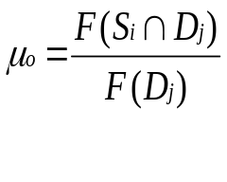
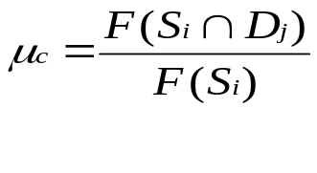
9.7.3 CADIAG-2: Inferência
O CADIAG utiliza pois Relações Difusas e sua composição para inferir baseado em factores de base probabilística. Isto é possível ?
De facto, probabilidade e possibilidade são diferentes. Veja-se por exemplo que:
  p(A∩B)=p(A|B)/p(B) para probabilidade
  μ(A∩B)=min(μ_{A},μ_{B}) para possibilidade
É possível porque o autor do CADIAG-2 admite que
"As relações do CADIAG-2 têm a importante propriedade de poderem ser interpretadas probabilisticamente. Os valores da frequência de ocorrência μ_{o} e do grau de confirmabilidade μ_{c} são definidos da seguinte forma:
em que F representa frequência absoluta. Com estas definições, avaliações estatísticas das relações médicas já conhecidas ou ainda desconhecidas pode ser levada a cabo usando os dados dos pacientes com diagnósticos confirmados"

Slide 41



9.7.3 CADIAG-2: Inferência
A partir das relações Paciente/Sintomas e Paciente/Combinações de Sintomas e das 8 relações difusas atrás apresentadas e representativas do conhecimento médico, o CADIAG-2 realiza 12 operações de composição:
  Estas composições são realizadas pela RCI, cuja aplicação "equivale" a vários modus ponnens generalizados (MPG):
Premissa: x é
Implicação: Se x é , então y é__
Conclusão: y é (no grau z)
Composição de Relações Difusas segundo Zadeh (repetição):
As 12 composições de relações descrevem-se resumidamente em seguida:

Slide 42



9.7.3 CADIAG-2: Inferência
Composições 1,2 e 3: Sintomas / Diagnósticos
1. Composição S_{i}D_{j} (hipótese pelos sintomas presentes)
Obtém-se compondo a relação doentes/sintomas com a relação sintomas/doenças usando μ_{confirmabilidade} (daí o c que figura como sobrescrito de R_{SD})
Com estes sintomas deve ser a doença x
2. Composição S_{i}D_{j} (exclusão pelos sintomas presentes)
Com estes sintomas não deve ser a doença x
Porquê 1-μ ?
  Porquê μ_{c} (e não μ_{o}) ? Na composição das relações R1 e R2 é usado μ_{c} e não μ_{o} uma vez que se está a compor doentes/sintomas com sintomas/doenças o que significa que se trata de um possibilidade a posteriori: ela representa a hipótese ou exclusão de diagnósticos a partir dos sintomas observados e esse grau de confirmação é representado por μ_{c}

Slide 43
9.7.3 CADIAG-2: Inferência
Porquê 1-μ_{c} na composição de R2 ?
  1. O grau de verdade de not A é dado por
v(not "u is A") = v(¬A) = ¬v(A) = 1-v(A)
  2. A definição clássica da implicação é
(p ⇒ q) = (¬p ∨ q)
  3. Relação R2 = Exclusão de diagnósticos pelos sintomas presentes: inferir quais os diagnósticos que não são possíveis devido aos sintomas que se observam. Portanto, pretende-se calcular o grau de verdade de
v(A) ⇒ ¬v(B) =
= ¬v(A) ∨ ¬v(B) =
= ¬v(A) ∨ v(¬B) =
= v(A) ⇒ v(¬B) =
= v(A) ⇒ 1-v(B) =
= v("u is A") ⇒ v("z is not B")
Segundo 2.
Segundo 1.
Segundo 2.
Segundo 1.

Slide 44

9.7.3 CADIAG-2: Inferência
3. Composição S_{i}D_{j} (exclusão pelos sintomas ausentes)
Obtém-se compondo a relação doentes/sintomas com a relação sintomas/doenças usando μ_{ocorrência} (daí o o que figura como sobrescrito de R_{SD})
Se fosse a doença x deveriam existir certos sintomas ...
R3 resulta de doentes-sintomas e sintomas-doenças mas usando 1-μ_{PS} e μ_{o}.
Porquê μ_{o} ? Pretendem excluir-se diagnósticos que não são possíveis porque há sintomas que não se observam. Portanto, pretende calcular-se o grau de verdade de
¬v(A) ⇒ ¬v(B) =
= ¬v(¬A)∨¬v(B) = v(A)∨ v(¬B) = v(¬B)∨v(A) = v(B)⇒v(A)
Em suma: como (¬v(A) ⇒ ¬v(B)) = (v(B) ⇒ v(A)) deve usar-se μ_{o} porque é ele que expressa as ligações no sentido doença → sintomas (i.e. B→A).
Porquê 1-μ_{PS} ? Em que grau é que um sintoma está ausente ? Está presente no grau μ_{PS,} logo está ausente no grau 1-μ_{PS} ... e portanto usa-se 1-μ_{PS} para expressar um grau de ausência em vez de presença.

Slide 45
9.7.3 CADIAG-2: Inferência
A composição de relações 4 a 12 baseia-se em processos idênticos aos analisados:
  4, 5 e 6 - é definida de forma idêntica mas a partir de R_{PqSCl} e de R_{SCiDj} (combinações de sintomas / diagnósticos)
  7, 8 e 9 é definida de forma idêntica mas a partir de R_{PqSl} e de R_{SCiSCj} (sintomas / sintomas). Destina-se a completar o quadro (pattern) de sintomas de cada paciente
  A composição de relações 10, 11 e 12 é definida de forma idêntica mas a partir de R_{PqDl} e de R_{DiDj} (diagnósticos / diagnósticos) (tem a ver com o processo de diagnóstico diferencial)
Diagnóstico confirmado:
  μ_{PD} obtido pela inferência 1 ou 4, tem o valor 1 ou ...
  μ_{PD} obtido pela inferência 10 tem o valor 1
Diagnóstico excluído:
  μ_{PD} obtido pelas inferências 2 ou 3 ou 5 ou 6 tem o valor 1 ou...
  μ_{PD} obtido pelas inferências 11 ou 12 tem o valor 1
Para mais pormenores ver bibliografia indicada no início da secção 6.7

Slide 46
9.8 Match no Fuzzy CLIPS
9.8 Fuzzy CLIPS
Uma versão difusa do CLIPS chamada Fuzzy CLIPS foi desenvolvida no NRC - National Research Center - Canadá (freeware para fins académicos)
  No Fuzzy CLIPS uma regra pode lidar com valores crespos, difusos e CFs
Porém como determinar o match entre um facto e a premissa de uma regra quando ambos são representados por conjuntos difusos ?
Exemplo
  SE "rendimento baixo" ENTÃO "crédito baixo"
  Qual o crédito a conceder se o indivíduo tiver um "rendimento médio"?
  Há que calcular uma medida da semelhança entre baixo e médio !!!
No Fuzzy CLIPS esta semelhança é determinada com base no trabalho de Cayrol, Farenni e Prade, baseando-se nas medidas difusas Possibilidade e Necessidade, como se segue:

Slide 47
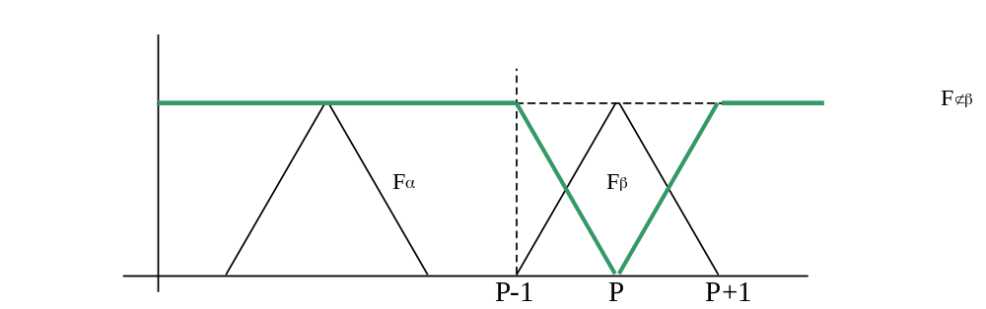
9.8 Match no Fuzzy CLIPS
As expressões base são as seguintes:
Se N(Fβ|Fα) > 0.5 S=P(Fβ|Fα) (1)
Senão S=(N(Fβ|Fα)+0.5)*P(Fβ|Fα) (2)
com S= Semelhança entre Fα e Fα, P= Possibilidade, N= Necessariedade
e P e N são definidas por
P(Fβ|Fα) = max(min(μFβ(u), μFα(u)) ∀u∈U (3) N(Fβ|Fα) = 1-P(F⊄β|Fα) (4)
μ⊄Fα = 1- μFα (5)
Exemplos
Caso 1
Os conjuntos α e β não se sobrepõem
É o caso de se querer comparar p.e. "água quente" (facto) com "água fria" (premissa de uma regra)

Slide 48
9.8 Match no Fuzzy CLIPS
De (4) temos que N(F_{β}|F_{α}) = 1-P(F_{⊄β}|F_{α})
Na figura representou-se a verde F_{⊄β} atendendo a que através de (5), μ_{⊄β} = 1- μ_{Fβ}.
De (3) temos que P(F_{β}|F_{α}) = max(min(μ_{Fβ}(u),μ_{Fα}(u))
que aplicado ao caso presente se transforma em P(F_{⊄β}|F_{α}) = max(min(μ_{F⊄β}(u),μ_{Fα}(u)).
Este máximo encontra-se assinalado na figura e tem o valor 1.
Logo, P(F_{⊄β}|F_{α})=1.
Donde, de (4), N(F_{β}|F_{α})=1-1=0.
Como N=0 é <0.5, a semelhança entre F_{α} e F_{β} é dada por (2):
S=(N(F_{β}|F_{α})+0.5)*P(F_{β}|F_{α})
Segundo (3), P(F_{β}|F_{α}) = max(min(μ_{Fβ}(u),μ_{Fα}(u)). Mas como F_{α} e F_{β} não têm pontos comuns, P(F_{β}|F_{α})=0
Então S=0 (conforme esperado) por se tratar de um produto.
Caso 1
Os conjuntos α e β não se sobrepõem

Slide 49
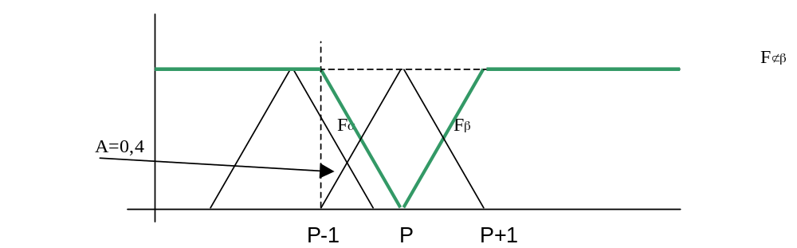
9.8 Match no Fuzzy CLIPS
Caso 2
Os conjuntos α e β têm bases que se sobrepõem em menos de 50%
De (3) P(F_{⊄β}|F_{α}) = max(min(μ_{F⊄β}(u),μ_{Fα}(u)) e vemos que agora os min continuam a seguir μ de F_{⊄β} donde o max é 1 e portanto N(F_{β}|F_{α})=0.
Porém, agora α e β cruzam-se, donde, supondo que o cruzamento se dá em A=0,4, resulta P(F_{β}|F_{α}) = max(min(μ_{Fβ}(u),μ_{Fα}(u)) = 0.4
Como N<0.5, a fórmula a aplicar é a mesma do exemplo anterior:
S=(N(F_{β}|F_{α})+0.5)*P(F_{β}|F_{α})
Donde S = (0+0,5)* 0,4 = 0.2
Para mais pormenores sobre o Fuzzy CLIPS, em particular os métodos de combinação de incerteza (CFs e valores difusos) ver o User's Guide

